Slide 1




PENGEMBANGAN SISTEM INFORMASI MANAJEMEN NILAI BERBASIS WEB DI SMK NEGERI 12 MALANG
Pembimbing I: Heru Wahyu Herwanto,S.T., M.Kom.
Pembimbing II: I Made Wirawan, S.T.,S.S.T.
Pengembang : I Made Ibnu Fakhri
108533414503

Slide 2
Latar Belakang
Penilaian
Sistem Informasi Manajemen Nilai Berbasis Web
Laporan Hasil Belajar
Rekap Hasil Belajar
Notes:
Penilaian : Pencapaian hasil belajar -> keberhasilan peserta didik, Evaluasi -> berhasil/tidak metode pembelajaran
Laporan Hasil Belajar : hasil proses penilaian -> UTS + UAS, Pencetakan
Rekap Hasil Belajar : u/ mengetahui berhasil tidaknya metode yg digunakan, akses yang cepat dan mudah
WEB : data terpusat, akses cepat, keamanan,

Slide 3
Tujuan
Agar tersedia Sistem Informasi Manajemen Nilai berbasis web yang berguna dan efisien untuk proses pengolahan nilai yang lebih baik daripada sistem sebelumnya di SMK Negeri 12 Malang

Slide 4
Asumsi
Sistem dijalankan di SMKN 12 Malang
Terdapat Fasilitas untuk menerapkan Sistem
Sistem diakses melalui Web-Browser
Pengguna sudah tidak asing dengan Komputer dan Web-Browser

Slide 5
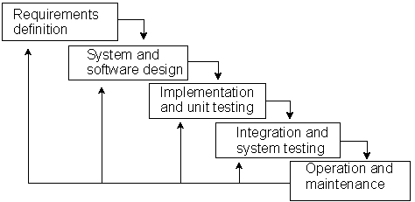
Model Pengembangan
Sumber: Sommerville, 2003
Notes:
Requirement and Definition → mencari kebutuhan pengguna → observasi dan wawancara.
System and Software Design → Menggambarkan sistem yang dikembangkan → Object Oriented.
Implementation and Testing Unit → bahasa pemrogaman PHP, HTML, CSS dan Javascript yang terintegrasi dengan MySQL .
Integration and System Testing → melakukan uji coba produk.
Operation and Maintenance → monitoring proses, evaluasi dan perbaikan sistem bila diperlukan

Slide 6
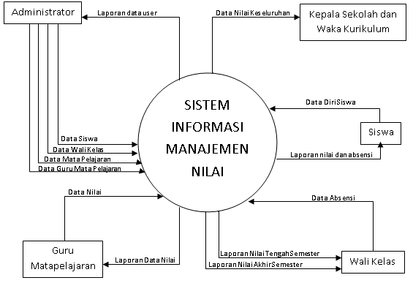
Desain
Notes:
Administrator : input, update data guru, siswa, jabatan guru, mata pelajaran, dan walikelas.
Guru mata : input nilai siswa yang telah diajar
Wali kelas : input absensi siswa, dan mendapat laporan UTS dan UAS u/ dicetak
Siswa : input diri siswa dan mendapatkan laporan nilai
Waka dan Kepala sekolah : mendapatkan laporan nilai keseluruhan yang biasa disebut leger.

Slide 7
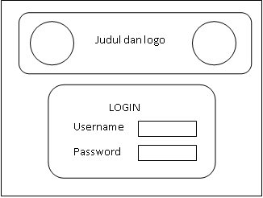
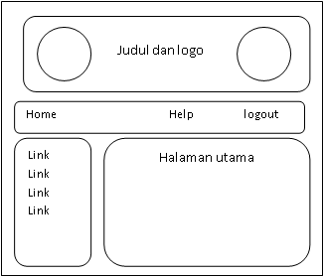
Desain
Halaman Login
Halaman End User
Notes:
Siswa ->data diri siswa dan data hasil penilaian
Guru Matapelajaran -> data penilaian guru yang diberikan pada siswa yang mereka ajar.
Wali Kelas -> rekapitulasi identitas, nilai dan kehadiran siswa di satu kelas, mencetak Hasil Belajar Tengah Semester dan Akhir Semester.
Waka -> data nilai keseluruhan dari semua siswa, mencetak Laporan Hasil Belajar secara keseluruhan (Leger)
Administrator -> data pengguna Sistem Informasi beserta hak aksesnya

Slide 8
Pengujian Perangkat Lunak
Subjek uji :
Ahli Sistem Informasi
End User (Siswa, Guru,Wali Kelas, Waka, Kepsek)
Admin
Dinyatakan valid apabila hasil persentase tidak kurang dari 80%.

Slide 9

Sekian, Terima kasih
Mohon kritik dan saran yang membangun

